Slide 1


MEDIA MENGAJAR
IPAS Volume 2
UNTUK SD/MI KELAS 5

Slide 2
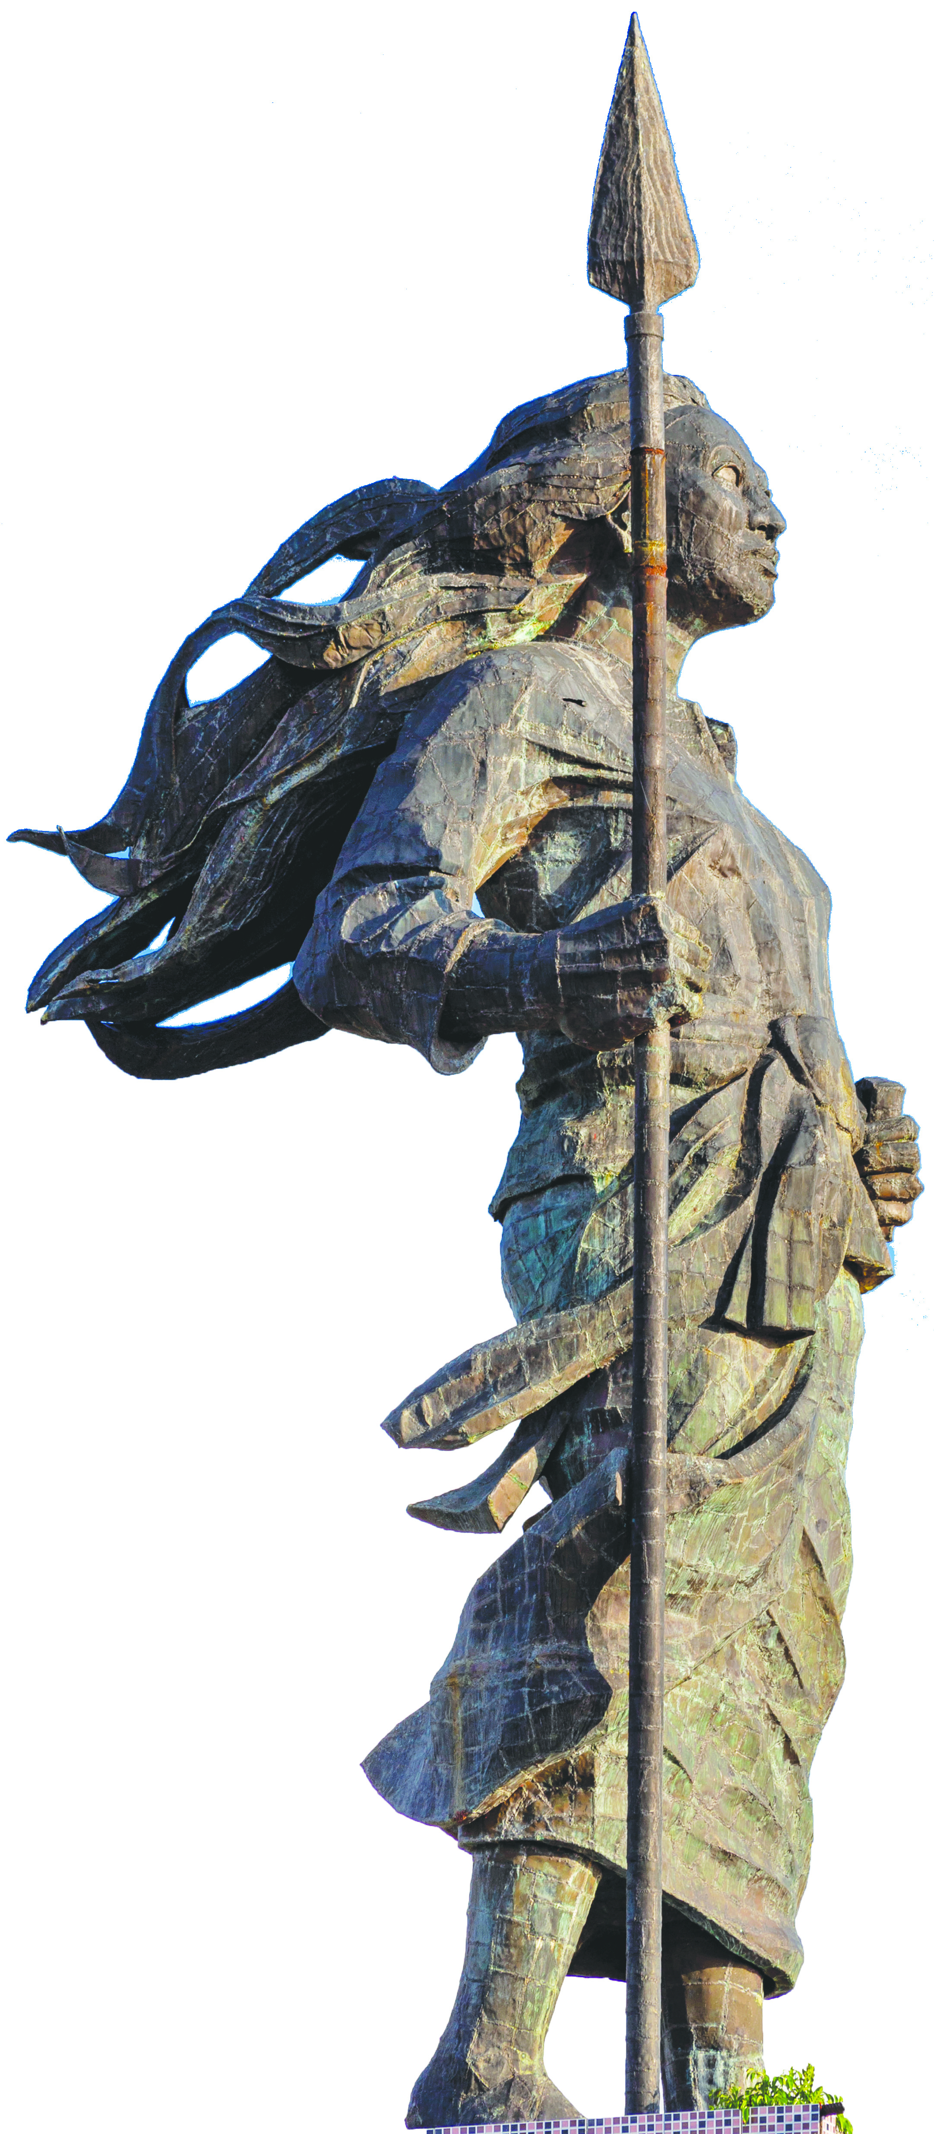

Bab
Perjuangan Bangsa Indonesia Melawan Penjajah
7
TUJUAN PEMBELAJARAN:
Mengidentifikasi latar belakang kedatangan bangsa asing ke Indonesia.
Menjelaskan perjuangan bangsa Indonesia pada masa penjajahan (kolonial dan imperialisme).
Menyajikan informasi mengenai perjuangan para pahlawan dalam mengusir penjajah;
Meneladani perjuangan dan sikap para pahlawan dalam pementasan drama.

Slide 3

Zaman renaisans
Latar Belakang Kedatangan Bangsa Asing ke Indonesia
Faktor Pendorong
A
Penyebaran misi 3G (Glory, Gospel, dan Gold)
Jatuhnya konstantinopel

Slide 4
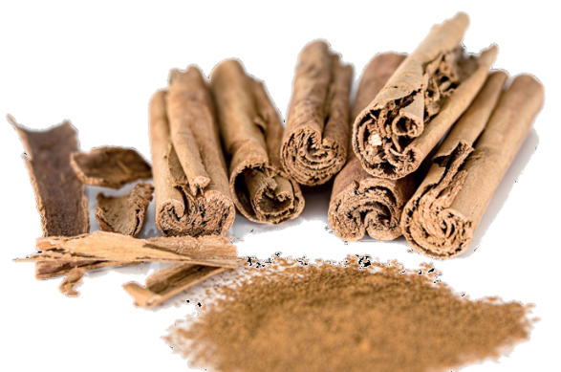

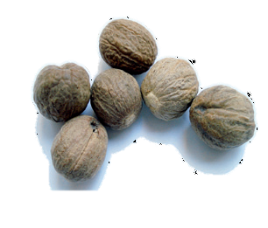
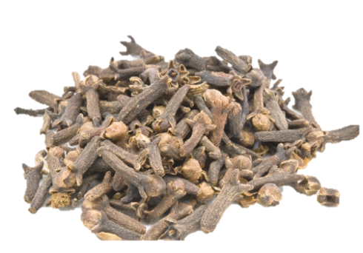

Faktor Penarik
Kekayaan alam berupa rempah-rempah.
Jalur perdagangan dan lalu lintas dunia.
Kurangnya rasa persatuan dan kesatuan rakyat Indonesia.

Slide 5

B
Penjajahan Bangsa Eropa di Indonesia
Awalnya bangsa asing datang ke Indonesia hanya berniat untuk berdagang.
Niat mereka berubah menjadi menjajah untuk menguasai kekayaan alam Indonesia.

Slide 6
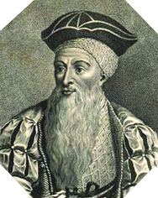

1. Bangsa Portugis
Bangsa pertama yang datang ke Indonesia.
Portugis membentuk aliansi dengan Kerajaan Ternate melalui pendirian sebuah banteng.
Portugis terusir dari Ambon pada tahun 1599.
Alfonso de Albuquerque

Slide 7
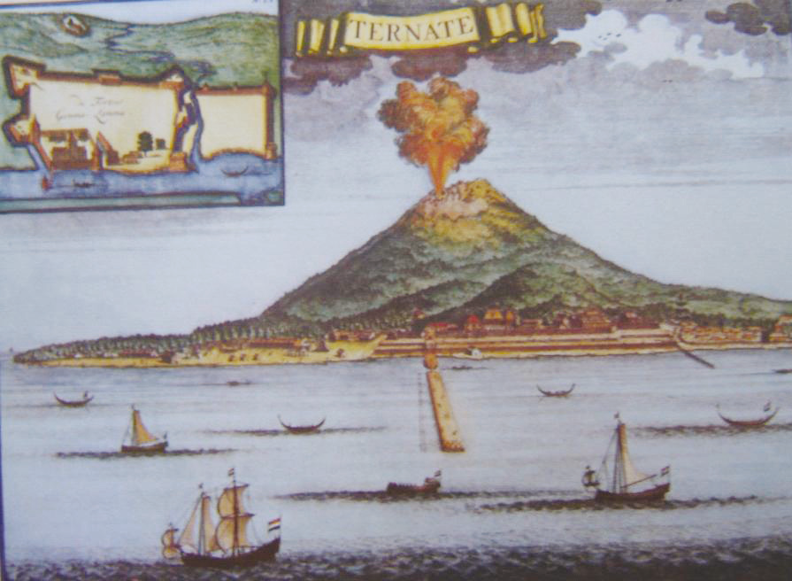
2. Bangsa Spanyol
Spanyol tiba di Maluku pada tahun 1521.
Perjanjian Saragosa menyebabkan Spanyol harus meninggalkan Maluku.

Slide 8
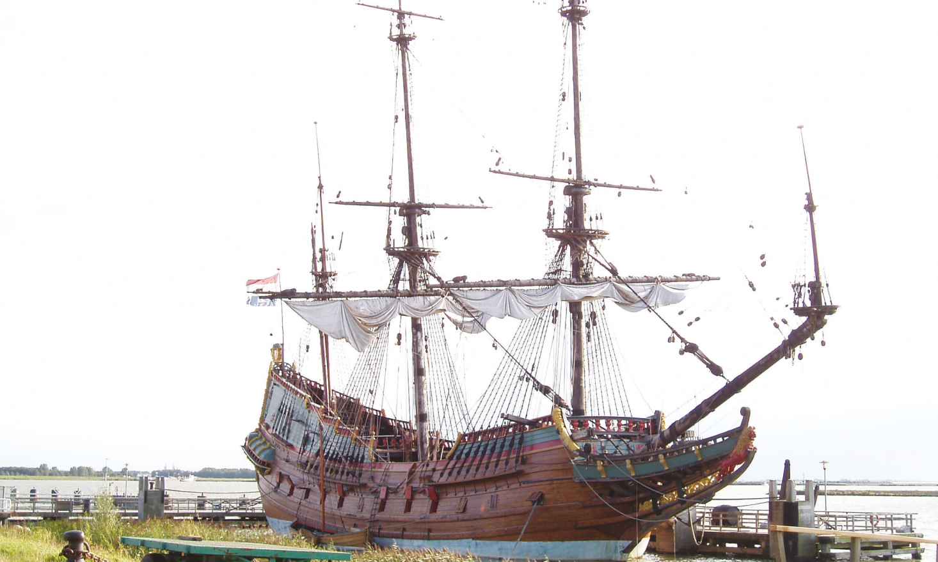
3. Bangsa Belanda
Kedatang pertama Belanda ditolak (1596)
Kedatang kedua Belanda diterima (1598)

Slide 9
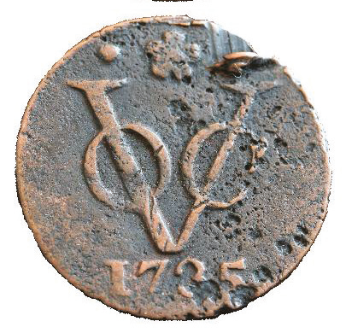
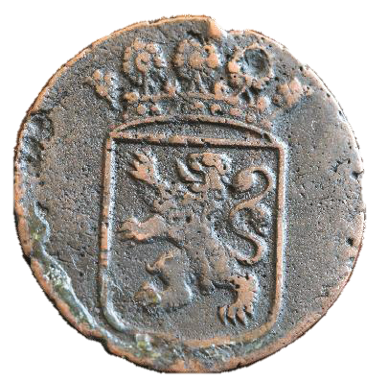
Pembentukan VOC
Persatuan Dagang Hindia Timur dibentuk pada 20 Maret 1602.
Sistem organisasi tertata baik.
Memiliki hak monopoli istimewa.
Lambang VOC dalam sebua koin.

Slide 10

Pembentukan VOC
(Vereenigde Oostindische Compagnie)
Tujuannya:
Memperkuat pedagang Belanda menghadapi persaingan.
Menghindari persaingan tidak sehat antarpedagang Belanda.
Memonopoli pedagangan rempah di Indonesia.

Slide 11
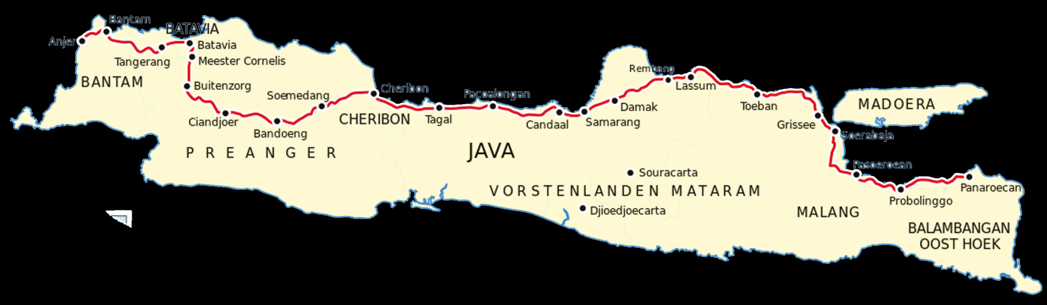
Deandels menerapkan kebijakan kerja rodi untuk membangun Jalan Raya
Pos Anyer–Panarukan.

Slide 12
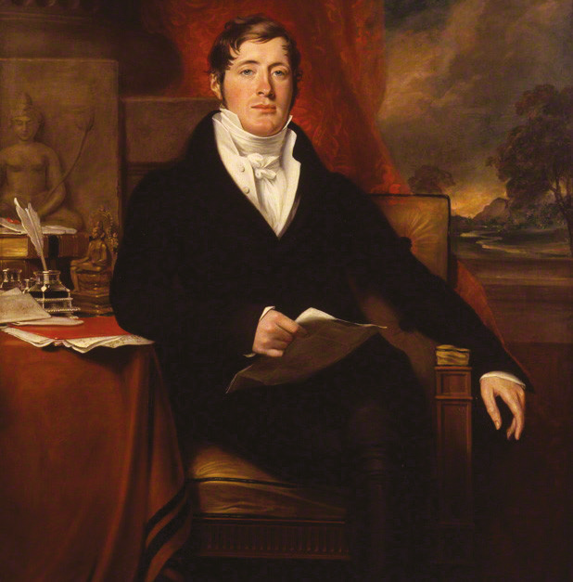
4. Bangsa Inggris
Inggris menguasai Indonesia sangat singkat, yaitu 1811–1816.
Inggris menghapus dan mengganti banyak kebijakan, contohnya Sistem Tanam Paksa menjadi Sistem Sewa Tanah.
Thomas Stanford Rafles

Slide 13
C
Perjuangan Rakyat Indonesia Melawan Penjajah
Sikap semena-mena Bangsa Asing mendorong perlawangan bangsa Indonesia.
Perjuangan bangsa Indonesia masih bersifat kedaerahan.

Slide 14
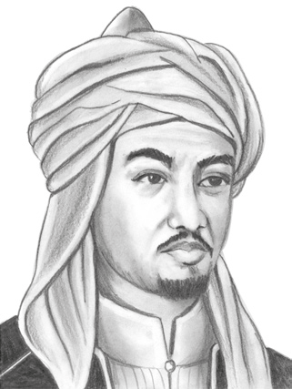
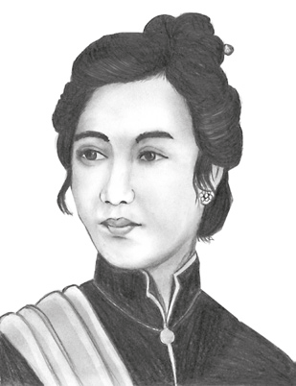
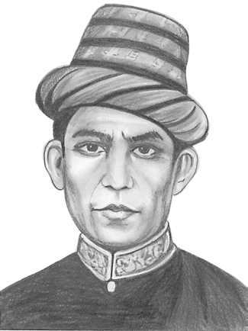
1. Perjuangan Rakyat Aceh
Para pahlawan menggunakan taktik perang gerilya.
Cara masuk ke hutan agar tidak mudah ditangkap oleh penjajah.
Teuku Cik Ditiro
Cut Nyak Dien
Teuku Umar

Slide 15
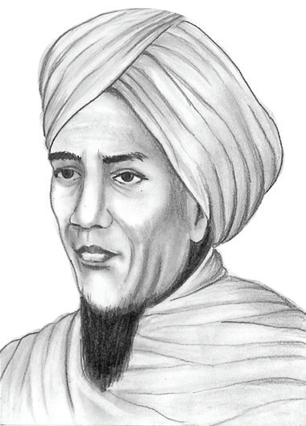

Perjuangan Rakyat Sumatra Barat
Perang padri disebabkan politik adu domba Belanda.
Tuangku Imam Bonjol memimpin Kaun Padri melawan Belanda.
Belanda menyerang Kaum Padri pada tahun 1833.

Slide 16
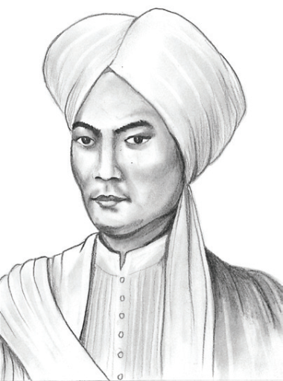
Perjuangan Rakyat Sumatra Utara
Perjuangan Rakyat Jawa
Peperangan terjadi dari tahun 1825 hingga 1930.
Perang disebabkan keinginan Belanda menguasai wilayah Tapanuli.
Pangeran Diponegoro memimpin pertempuran Jawa.

Slide 17
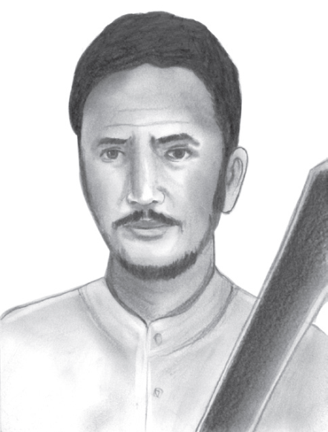
Perang disebabkan Belanda menolak Hak Tawan Karang.
Perjuangan Rakyat Bali
Belanda berhasil menguasai Benteng Jagaraga.
Perjuangan Rakyat Maluku
Pattimura memimpin perlawanan rakyat Maluku.

Slide 18
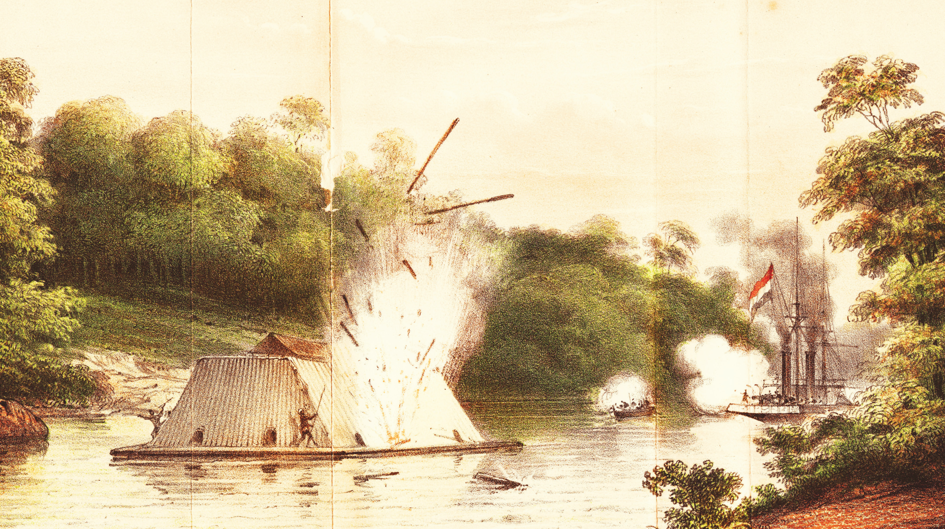
Perjuangan Rakyat Kalimantan Selatan
Penyerangan Benteng Terapung Kerajaan Banjar.
Perang disebabkan Belanda berusaha menguasai Kerajaan Banjar.

Slide 19
D
Organisasi Pergerakan Nasional
Lahirnya pergerakan nasional ditandai dengan berdirinya organisasi bersifat nasional.
Budi Utomo
Indische Partij
Taman Siswa
Serekat Islam
Muhammadiyah
Perhimpunan Indonesia

Slide 20
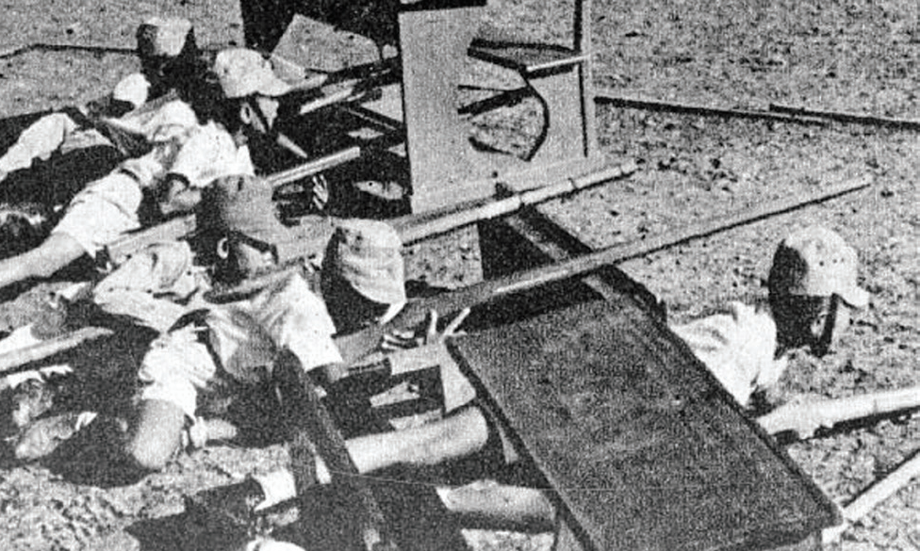
E
Kedatangan Bangsa Jepang di Indonesia
Jepang menarik simpati rakyat Indonesia agar ikut melawan sekutu.
Mengibarkan bendera Merah Putih.
Menyanyikan lagu Indonesia Raya.
Menggunakan bahasa Indonesia sebagai bahasa sehari-hari.

Slide 21

Organisasi yang dibentuk oleh Jepang
Jepang membentuk organisasi untuk menghadapi serangan sekutu.
Gerakan Tiga A
Jawa Hokokai
PUTERA
Heiho
PETA

Slide 22
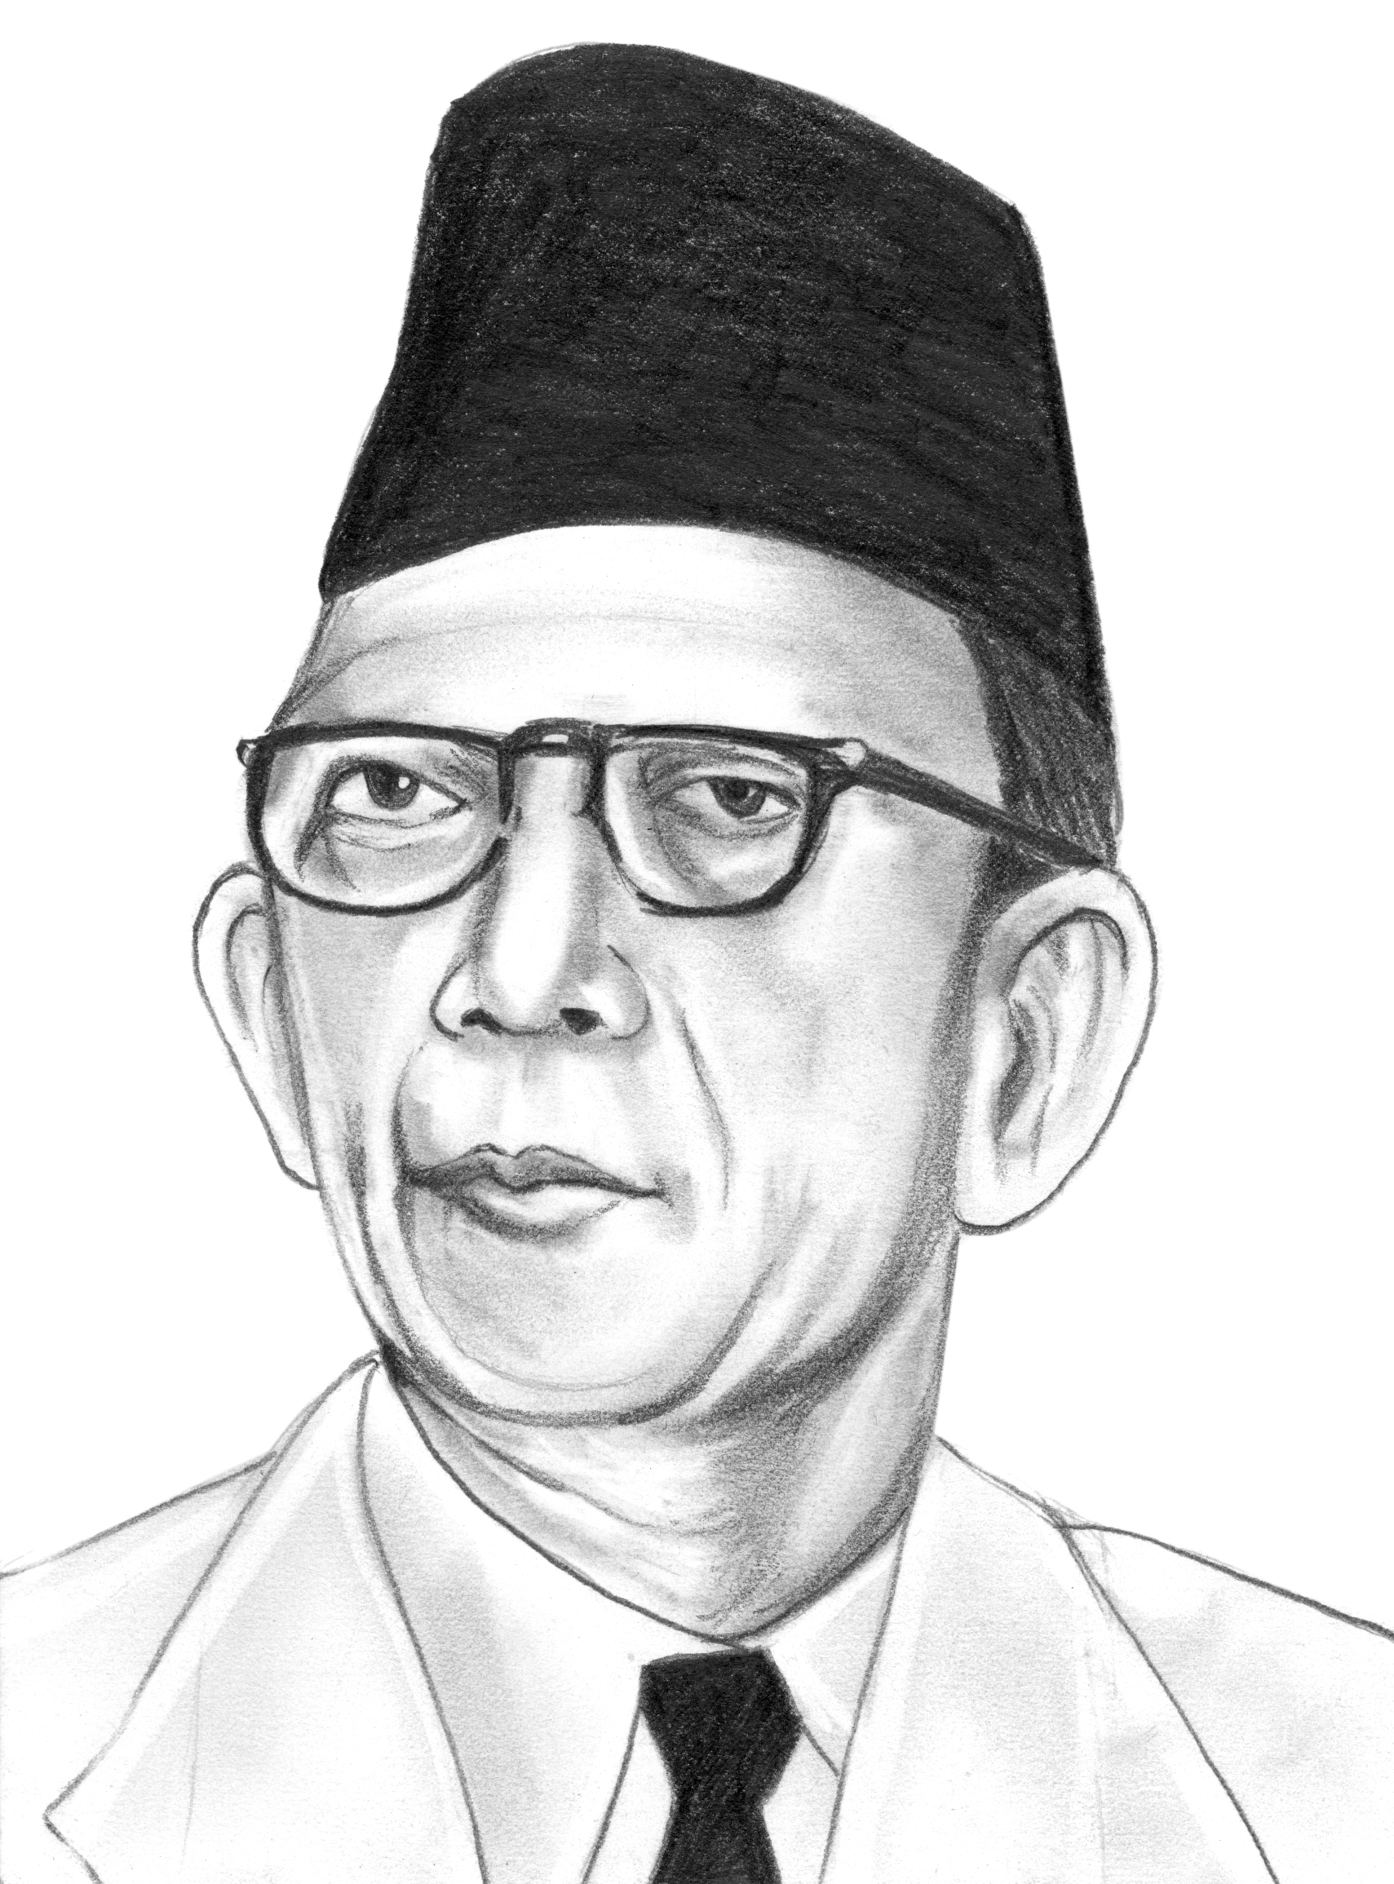
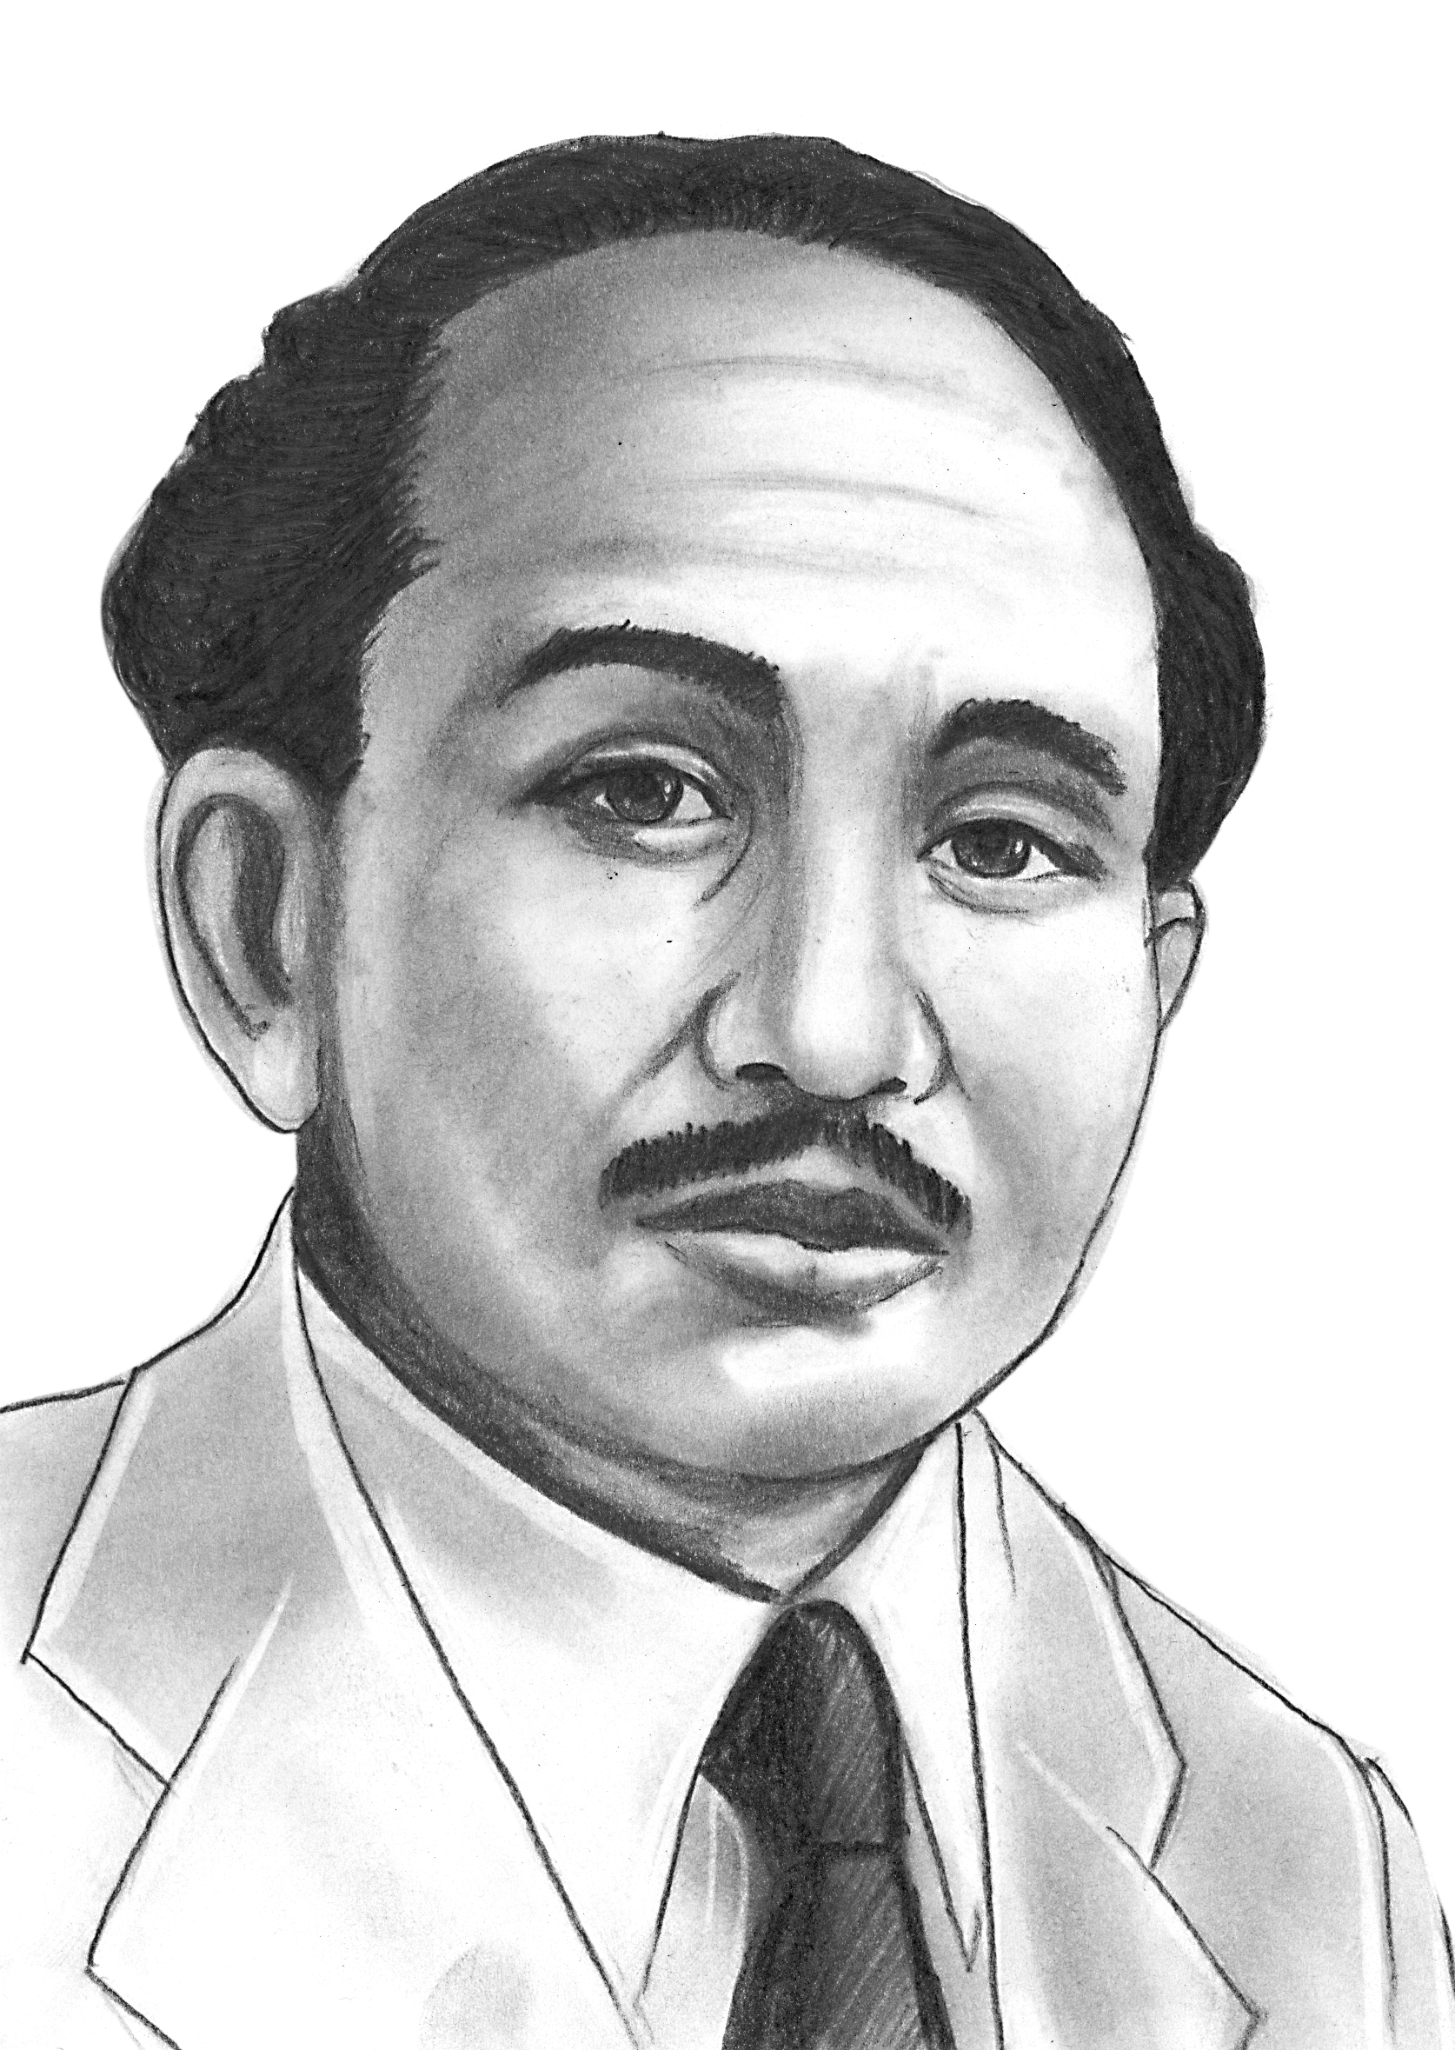
F
Meneladani Perjuangan Para Pahlawan
Memperjuangkan kesetaraan pendidikan bangsa Indonesia.
Memperjuangkan nasib rakyat Indonesia.
Pantang menyerah memperjuangkan kemerdekaan.
Mengutamakan kepentingan rakyat daripada pribadi.

Slide 23
Upaya Menghargai Perjuangan Para Pahlawan
Mengisi kemerdekaan dengan kegiatan bermanfaat.
G
Mendoakan para pahlawan saat mengheningkan cipta.
Para pahlawan berjuang dengan gagah berani untuk mengusir penjajah.
Menerapkan sikap kepahlawanan yang baik.
Memelihara persatuan dan kesatuan dalam kehidupan.

